Slide 1
Y Pasg

Slide 2
Y Gwanwyn

Slide 3
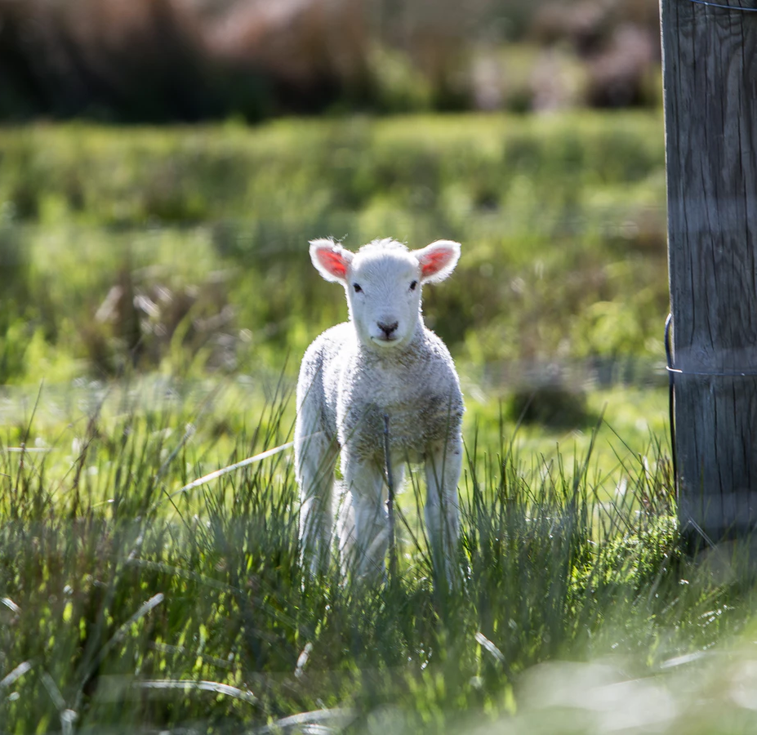
Ŵ
Y
N
.

Slide 4
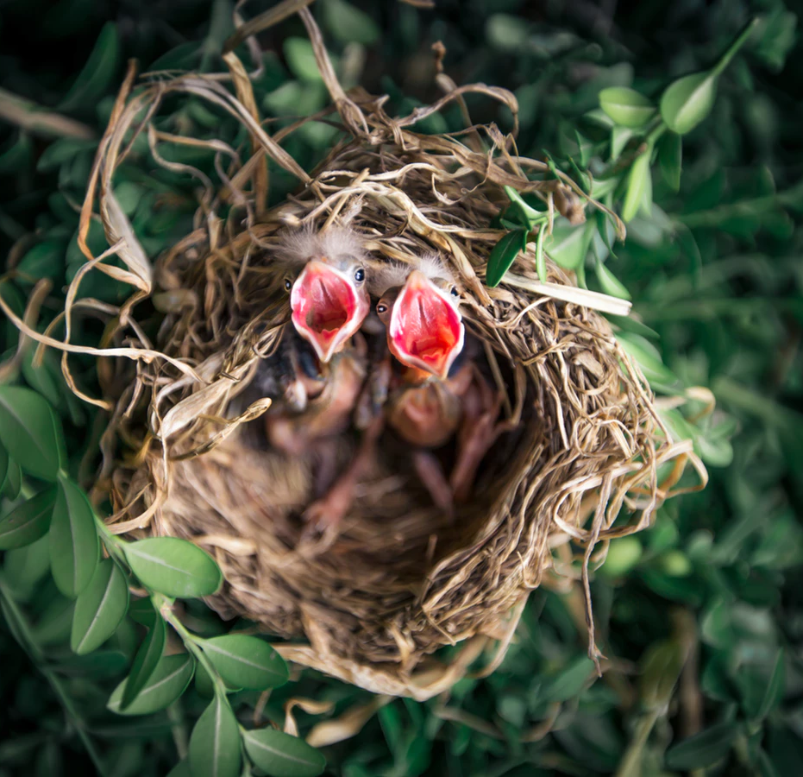
C
Y
W
I
O
N
.

Slide 5
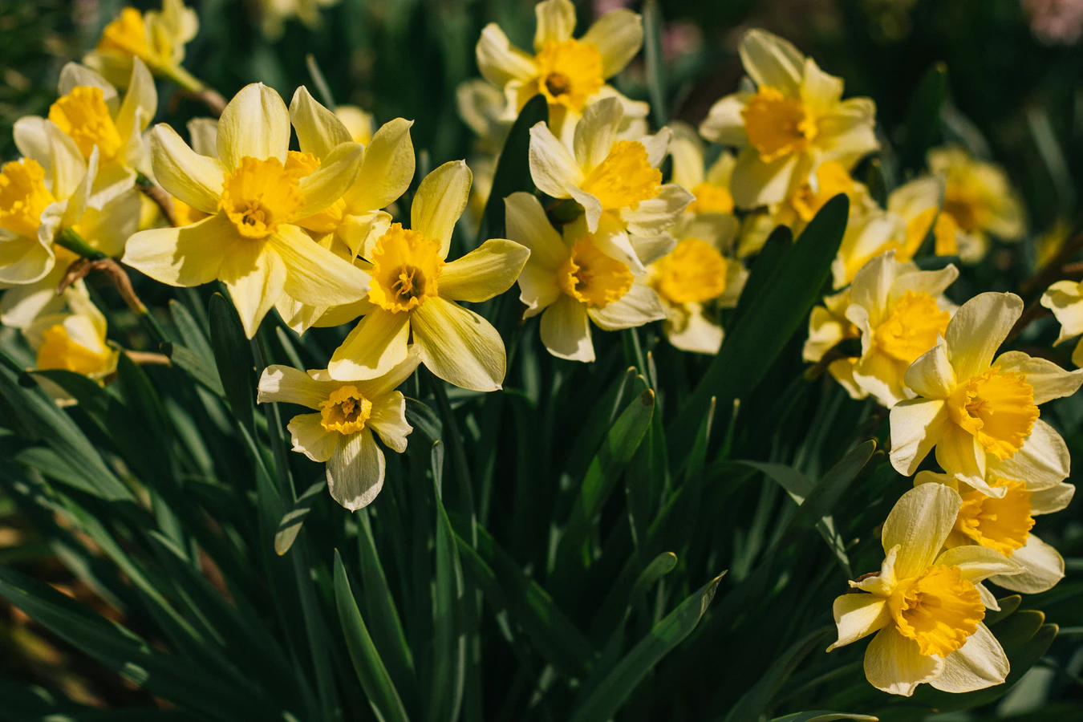
B
L
O
D
A
U
.

Slide 6
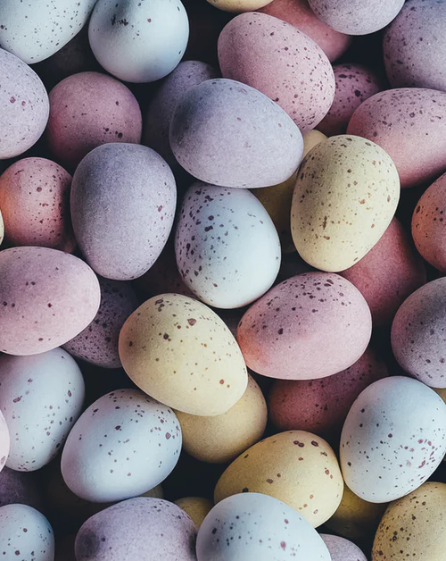
P A S G
.

Slide 7
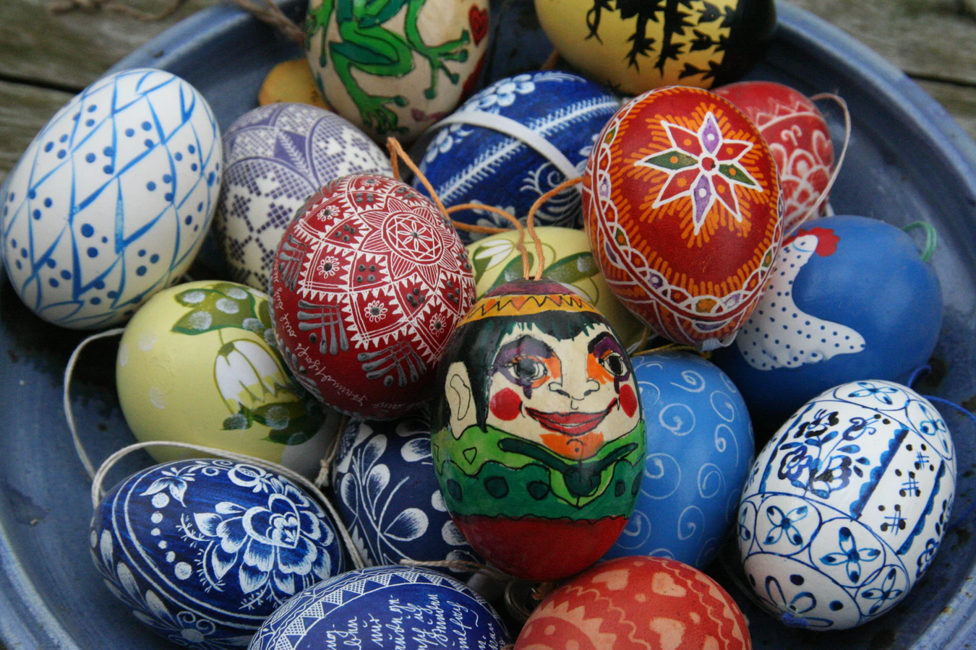
W
Y
A
U
.

Slide 8

P A S G
.

Slide 9
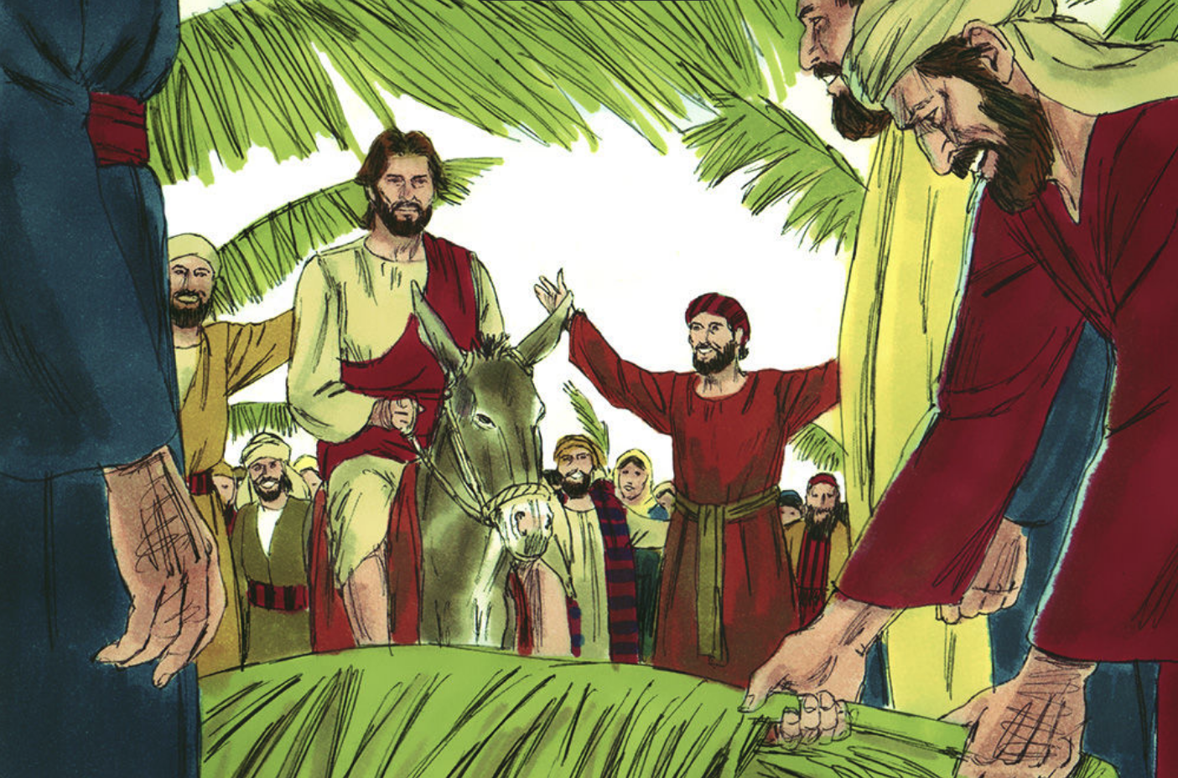

Slide 10
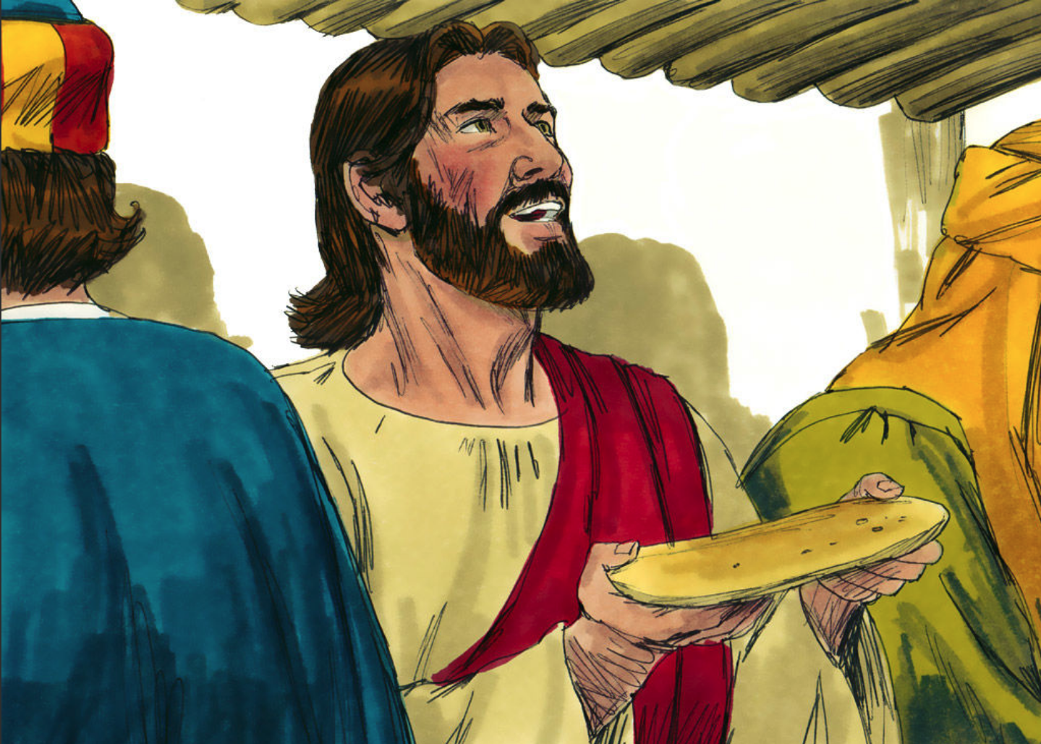

Slide 11
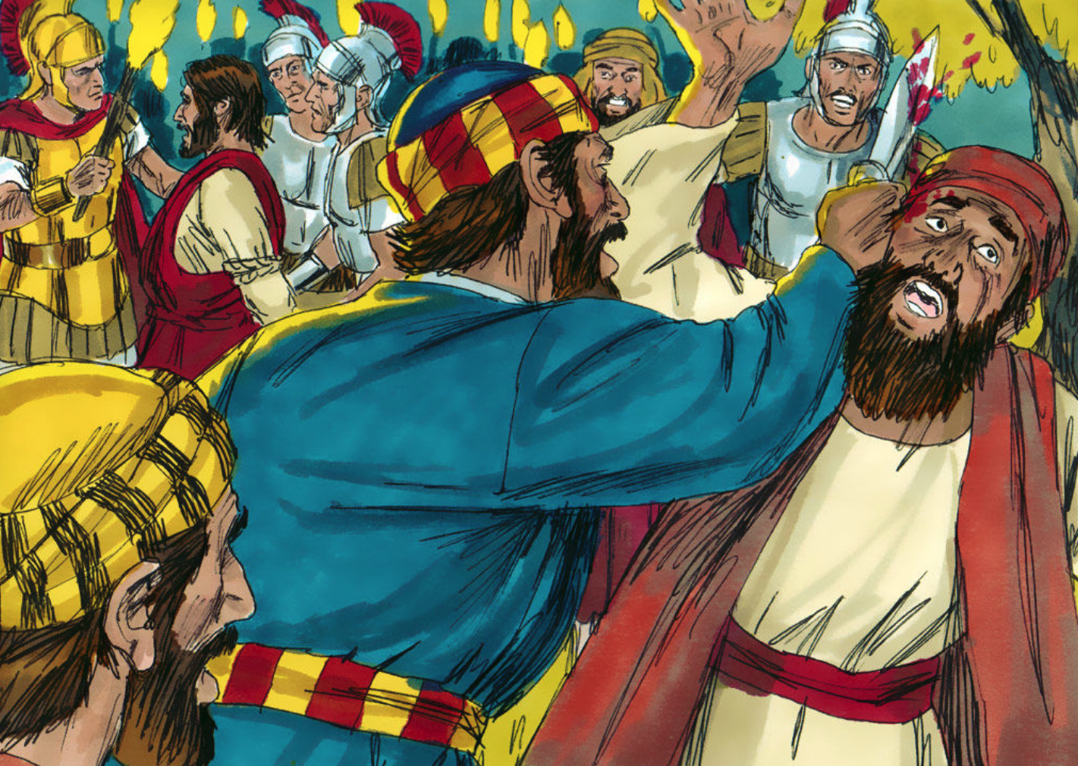

Slide 12
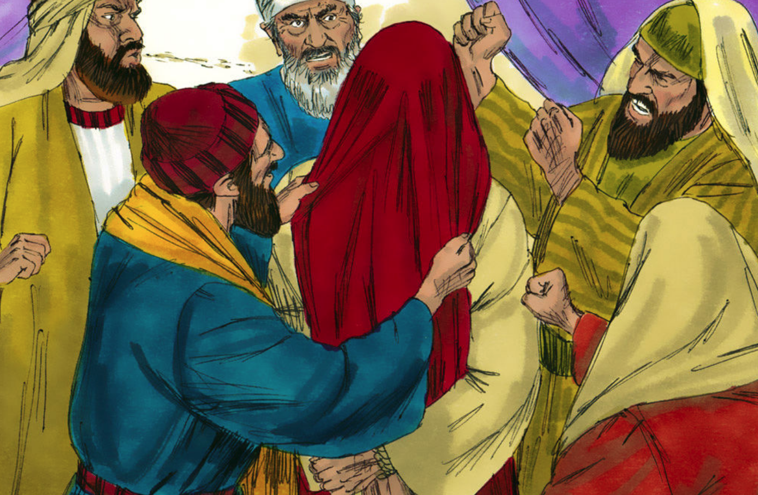

Slide 13
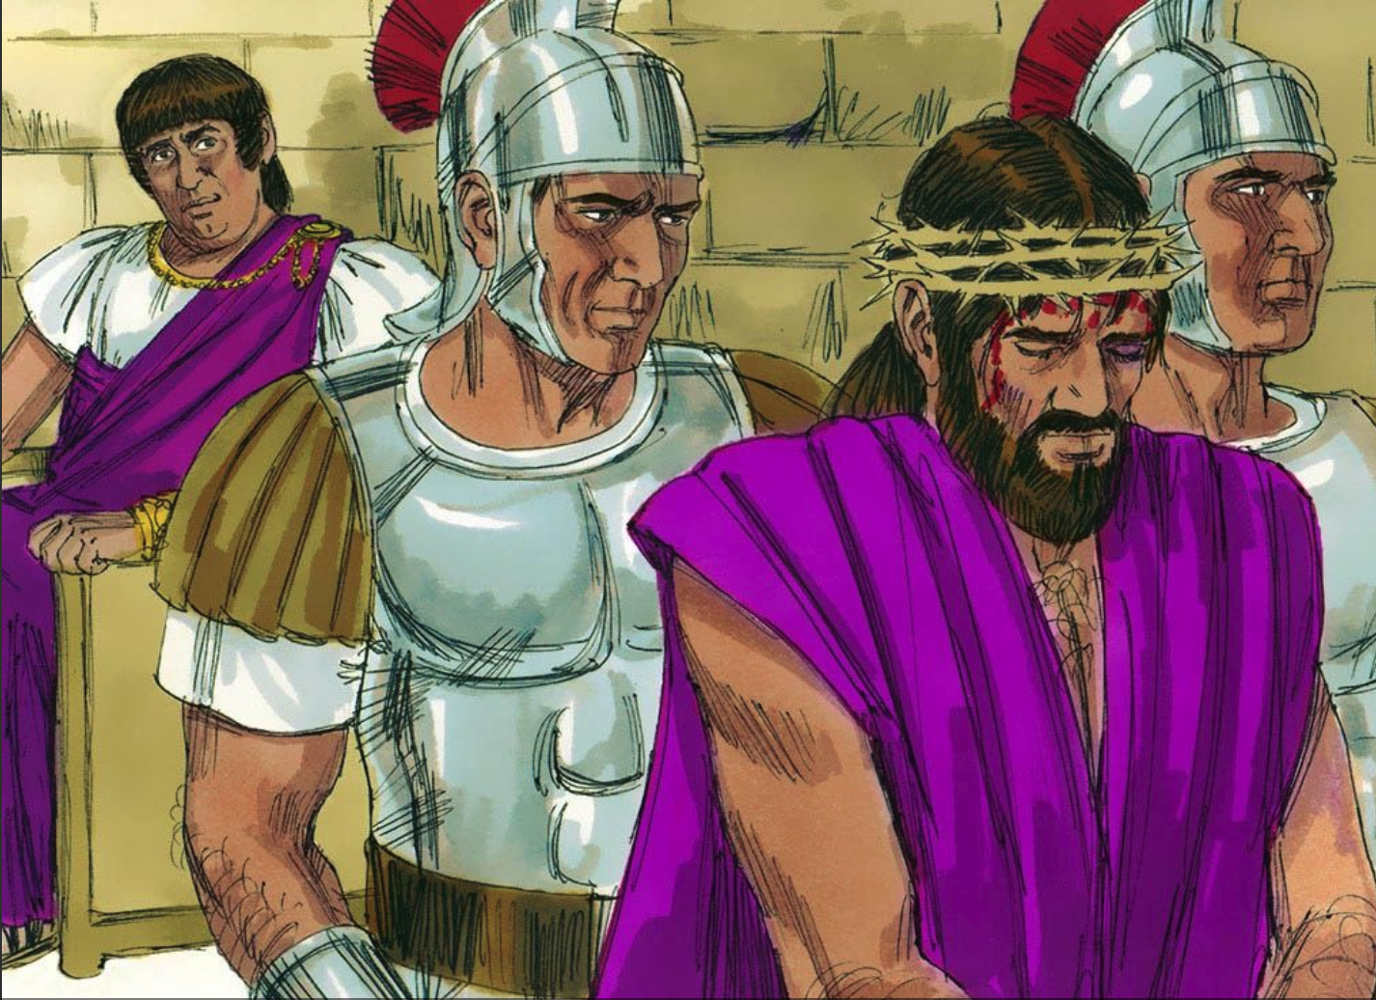

Slide 14
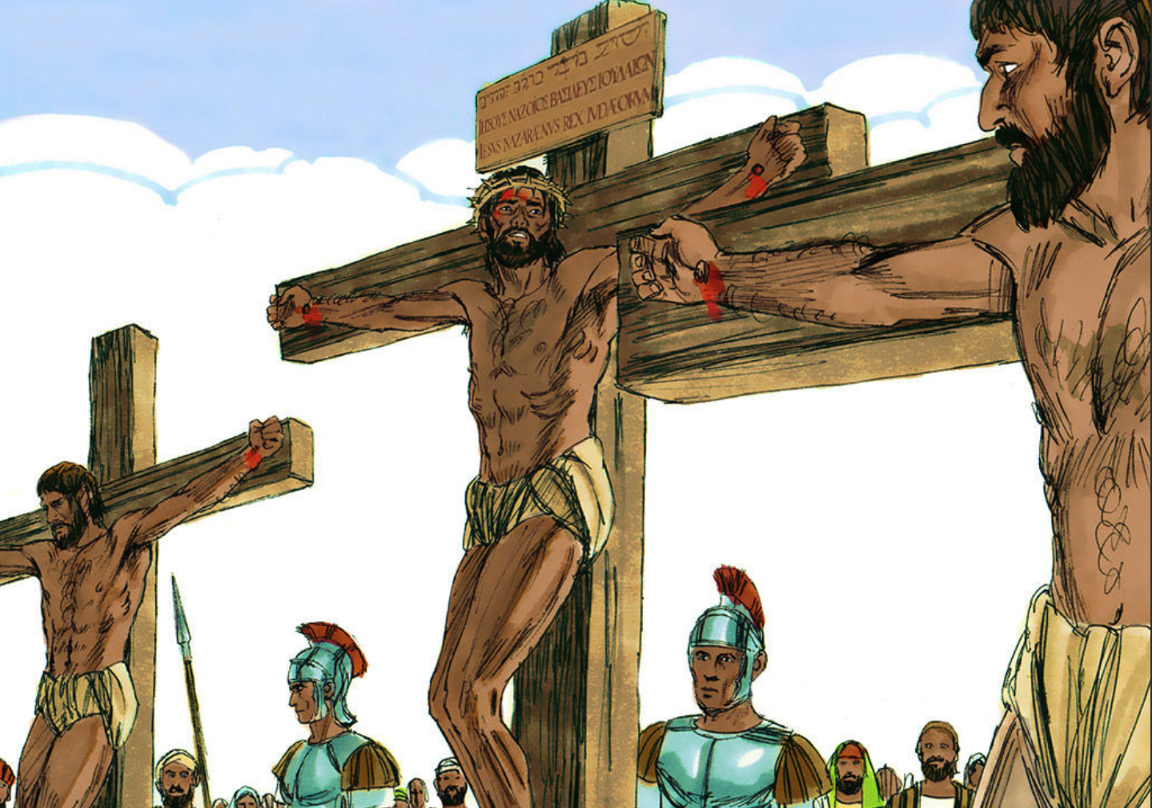

Slide 15
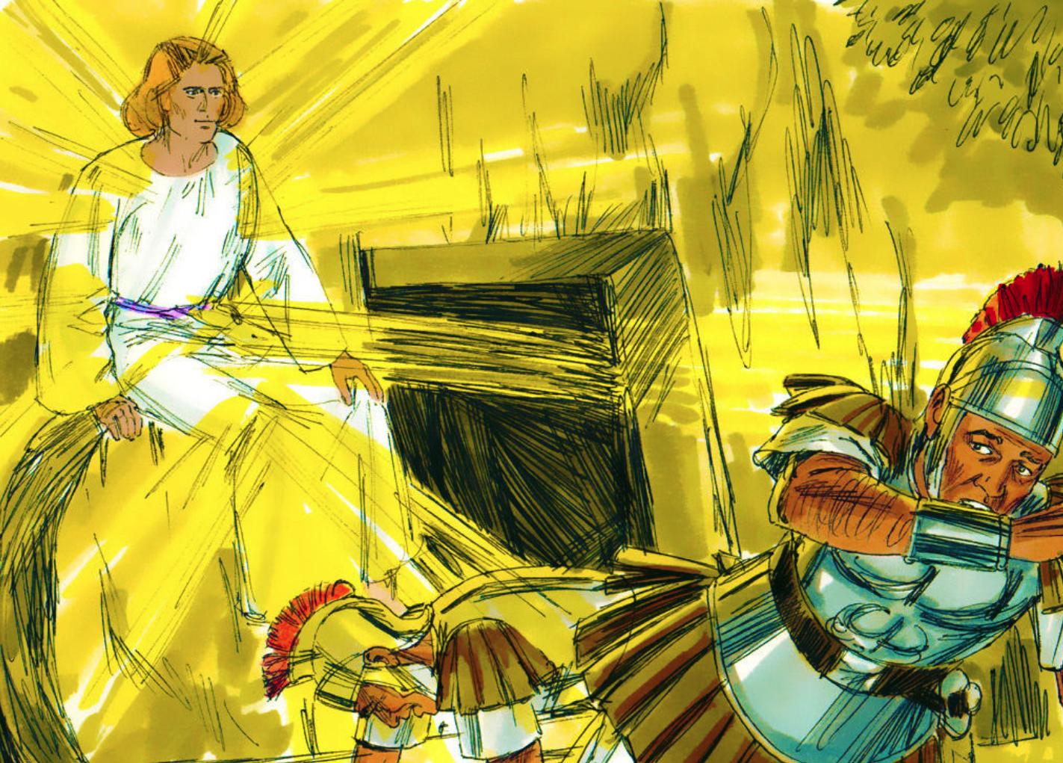

Slide 16

Cariad
a
Bywyd
Newydd

Slide 17
2 Corinthiaid 5:17
Pan mae rhywun yn dod yn Gristion mae wedi'i greu yn berson newydd: mae'r hen drefn wedi mynd! Edrychwch, mae bywyd newydd wedi cymryd ei le!

Slide 18


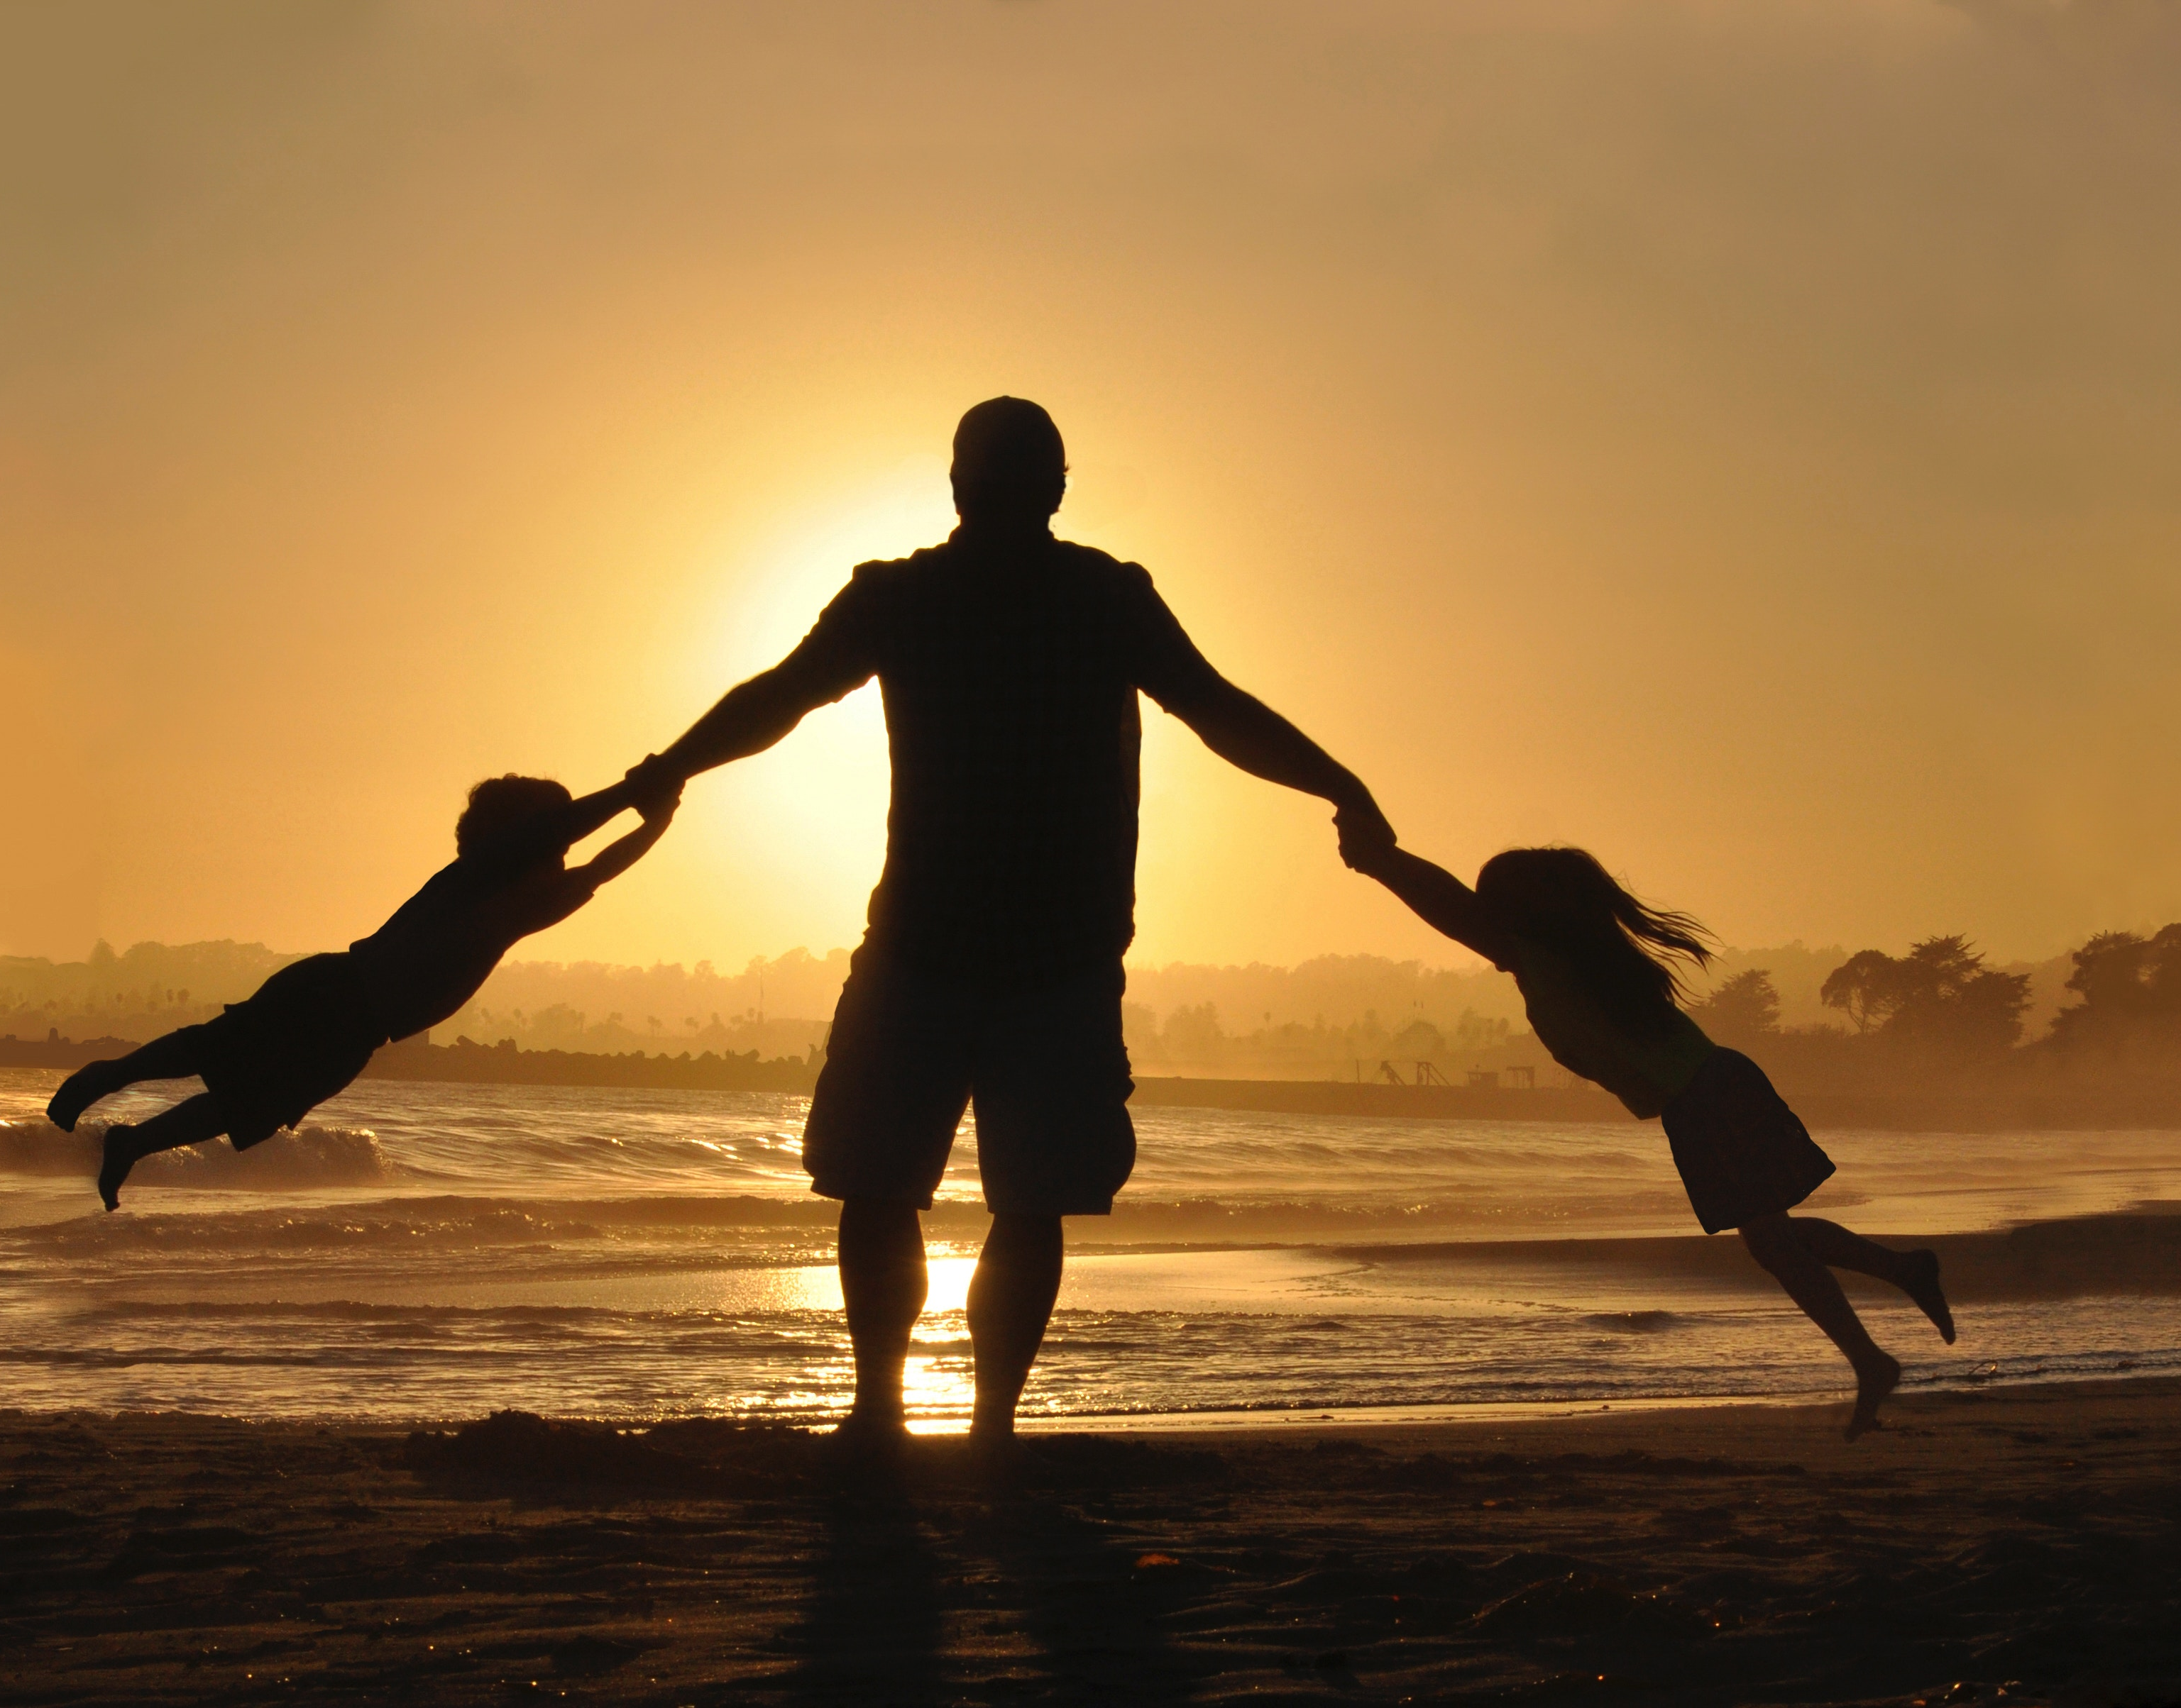

Llun: Jude Beck / Unsplash

Slide 19

Lluniau am hanes y Pasg o wefan:-

